Slide 1
Теплодарський заклад дошкільної освіти(ясла-садок) № 1 «Веселка» Теплодарської міської ради Одеського району Одеської області
Тема по самоосвіті:
«Впровадження системи національно-патріотичного виховання засобами
фізкультурно-оздоровчої роботи»
Інструктор з фізкультури
вищої категорії
Галина ШИЛОНОСОВА

Slide 2
Мета: сформувати сучасну змістовну педагогічну систему забезпечення та всебічного розвитку фізичного та духовного здоров’я дошкільників через систему національно-патріотичного виховання.
Завдання:
* забезпечення підвищення рівня фізичної підготовленості дітей дошкільного віку;
* формування здорового способу життя дітей дошкільного віку;
* створення умов для формування й поліпшення основ життєво важливих рухових навичок, умінь та пов’язаних з ними знань;
забезпечення активної свідомої участі дитини у формуванні життєвих компетентностей, проектуванні власної моделі повноцінного тривалого життя в природних, техногенних та соціальних умовах, які постійно змінюються на основі національних видів навчання, оздоровлення, спорту;
* патріотичне виховання дошкільників засобами інтегрованої освітньої діяльності;
* виховувати почуття патріотизму та любов до України.

Slide 3
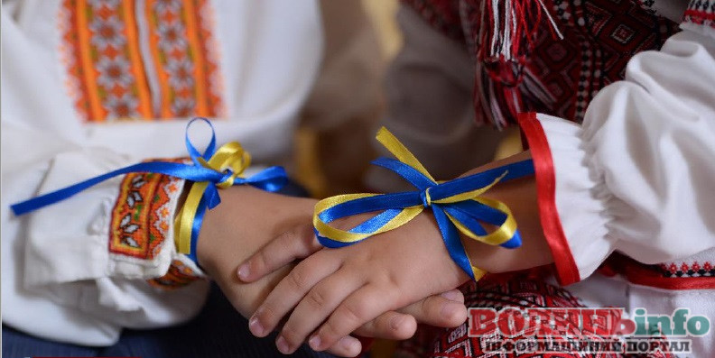
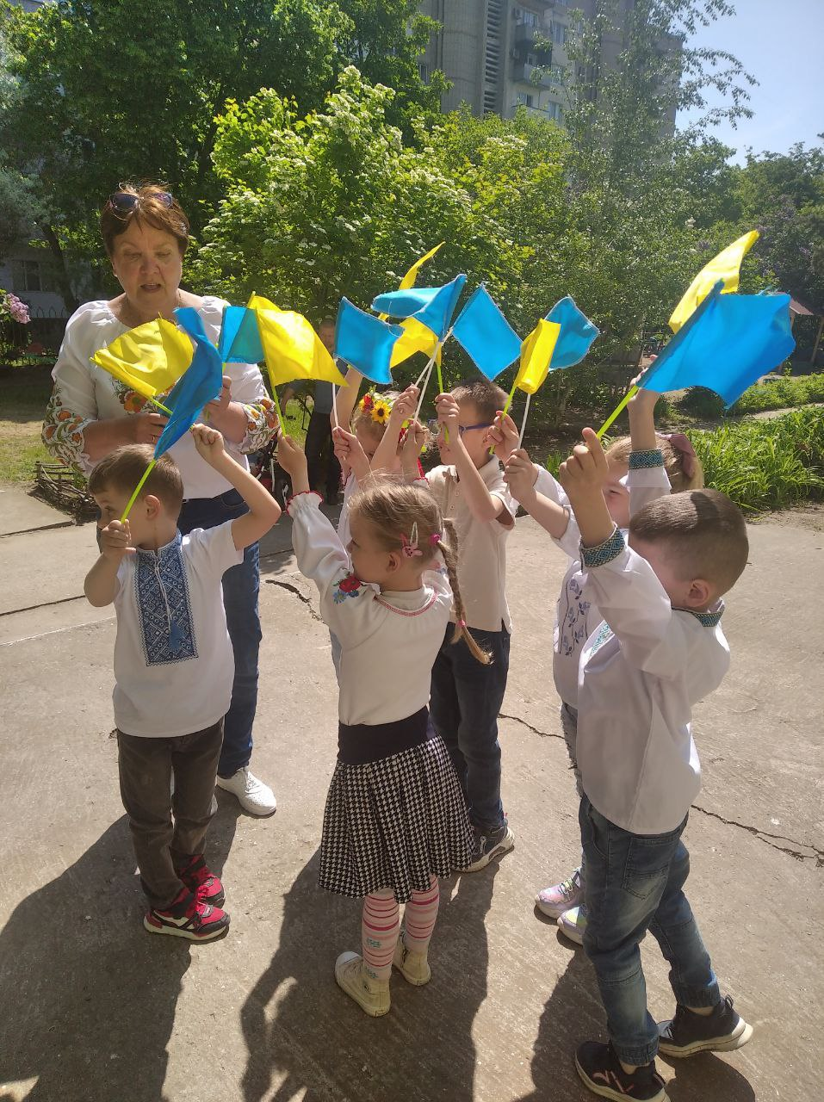
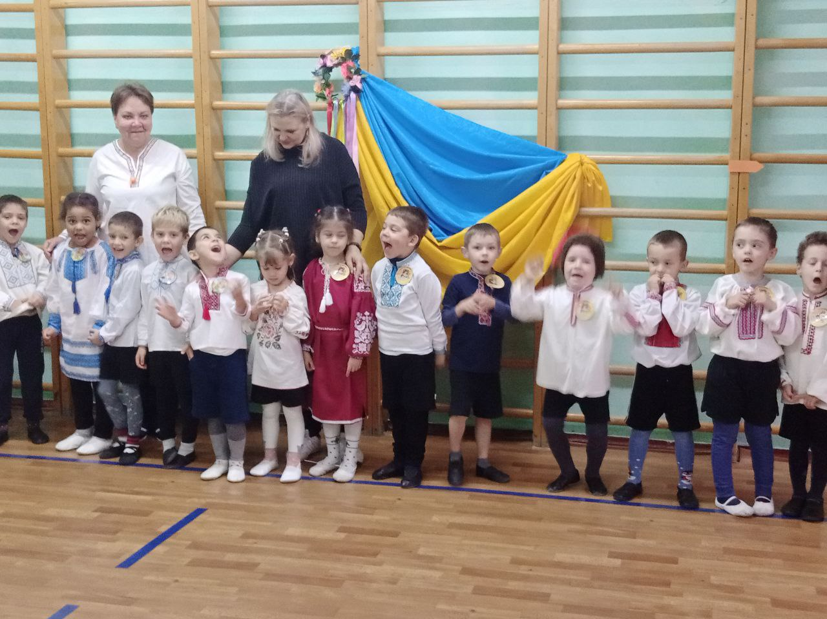
Патріотичне виховання дошкільників в системі фізкультурно-оздоровчої форми має стати тією об'єднуючою силою, яка зможе виростити покоління справжніх патріотів, які люблять свою Батьківщину не на словах, а на ділі.

Slide 4
Впровадження в роботу ЗДО національно-патріотичного виховання в фізкультурно-оздоровчій роботі повинно проводитись в різних напрямках:
Підвищення обізнаності вихователів з даної проблеми, а саме залучення до проведення педрад і семінарів, консультацій.
Формування знань родинного фізичного виховання у батьків. Розробка пам'яток, консультацій, рекомендацій, проведення круглих столів, батьківських зборів.
Впровадження традицій у процес фізичного виховання дітей дошкільного віку з метою позитивного виховання патріотичних почуттів

Slide 5
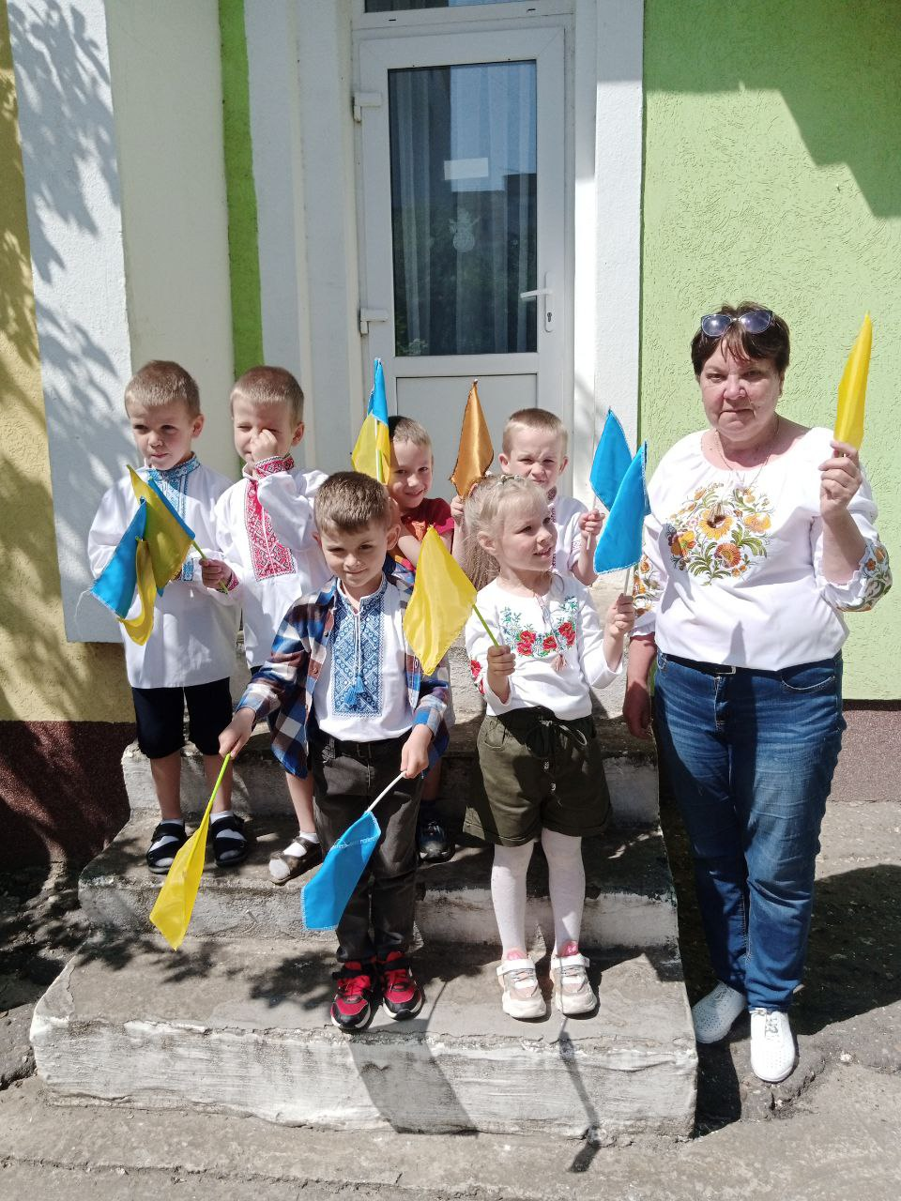
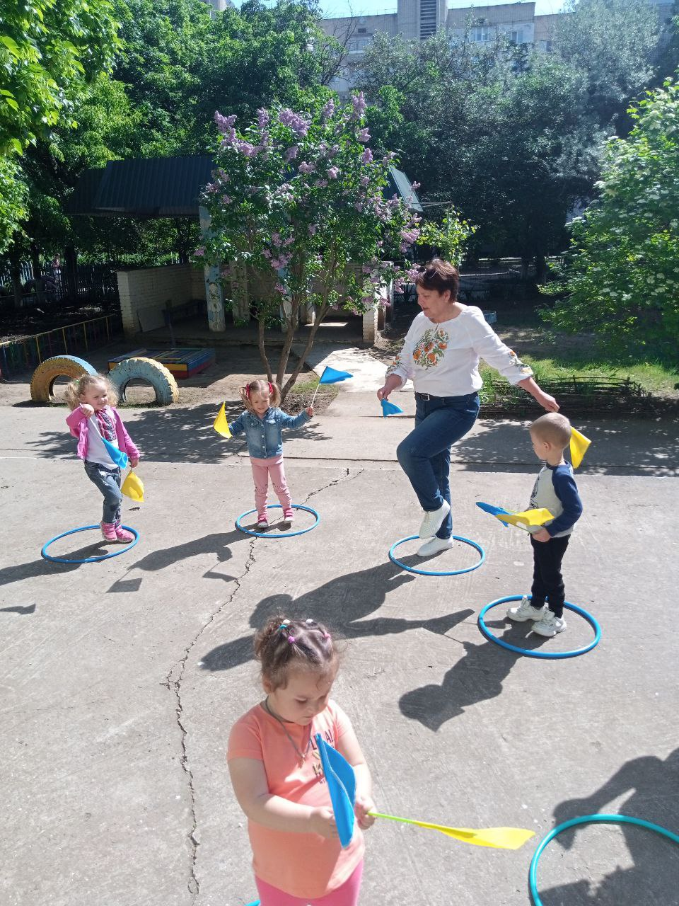
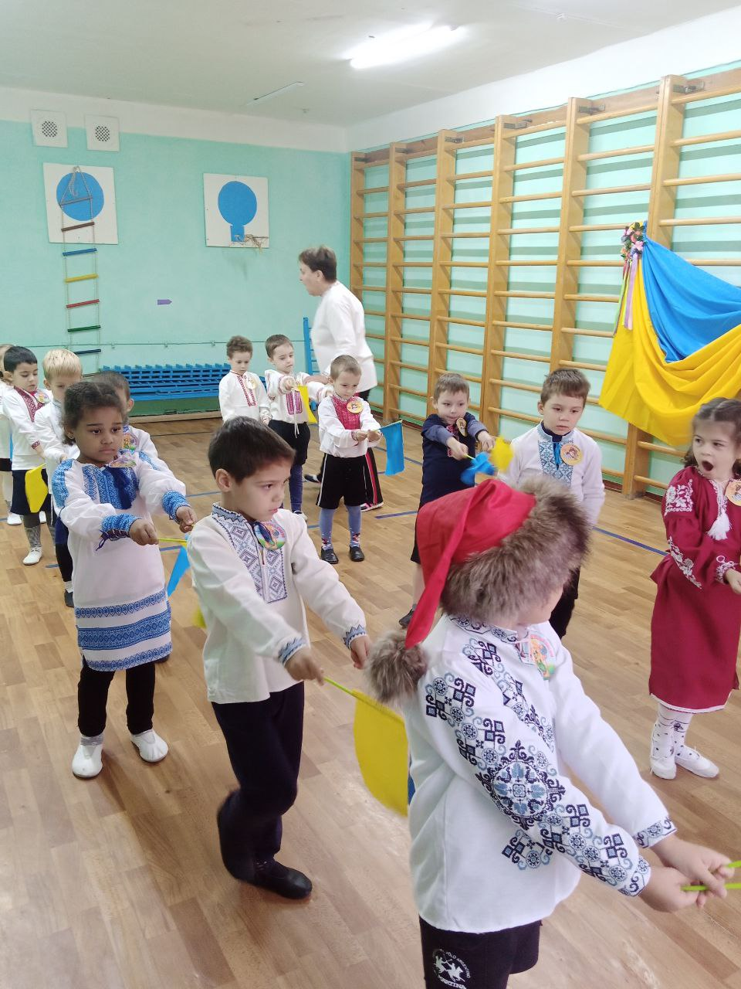
Патріотичне виховання на заняттях з фізичного виховання відбувається за умови, що дитина бере реальну участь у діяльності, в якій випробовуються, перевіряються на практиці відповідні патріотичні цінності.

Slide 6
Види занять з фізичної культури:
Сюжетні фізкультурні заняття з додаванням елементів фольклору;
Творчо-рухові заняття;
Музично-ритмічні заняття;
Ігрові фізкультурні заняття;
Театралізовані фізкультурні заняття з використання імітаційних, мімічних і пантомімічних вправ та ігор-драматизацій;
Традиційні заняття з використанням елементів фольклору;
Інтегровані фізкультурні заняття з елементами фольклору.

Slide 7
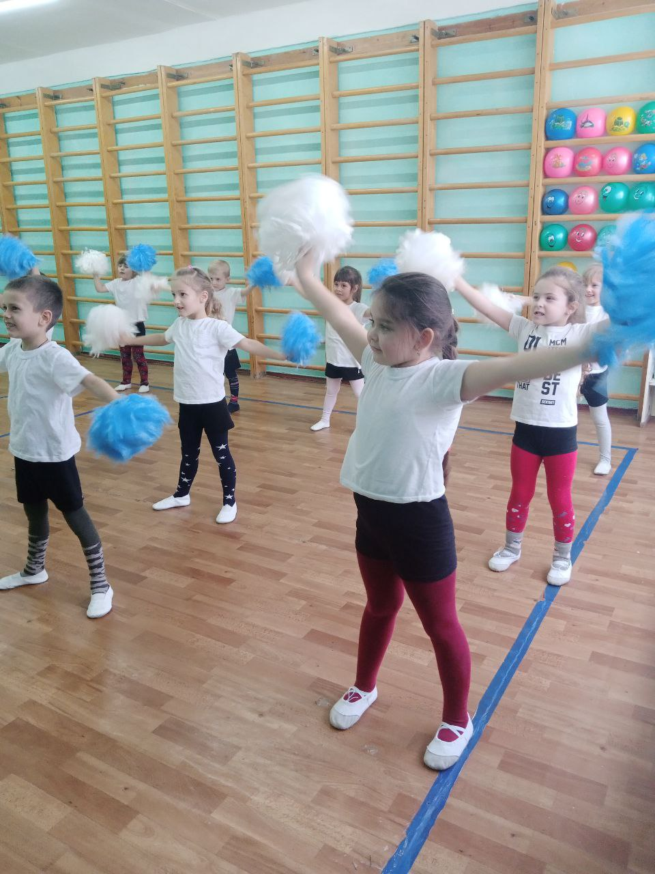
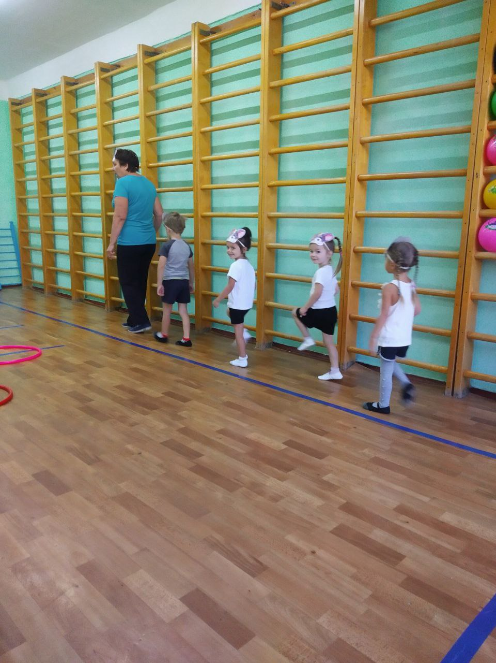
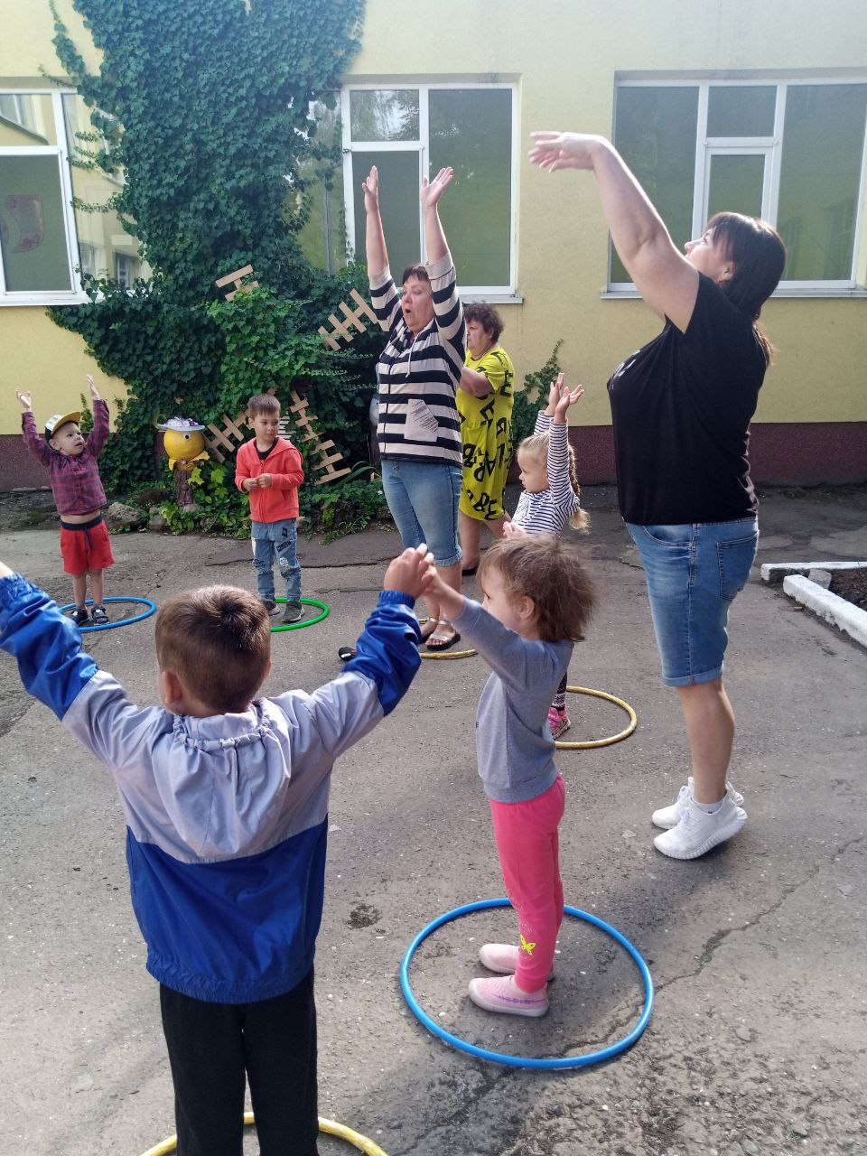
Ранкова гімнастика
Ранкова гімнастика – обов’язкова складова організації життєдіяльності дітей у ЗДО. Вона сприяє поглибленню дихання, посиленню кровообігу, обміну речовин, розвитку різних груп м’язів, формуванню правильної постави, розгальмовуванню нервової системи після нічного сну, створює позитивний емоційний фон для подальшої діяльності у першій половині дня.

Slide 8
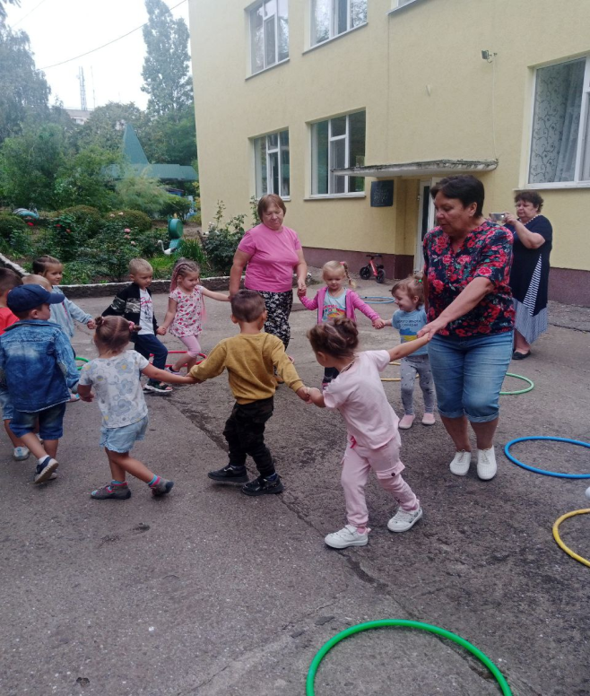
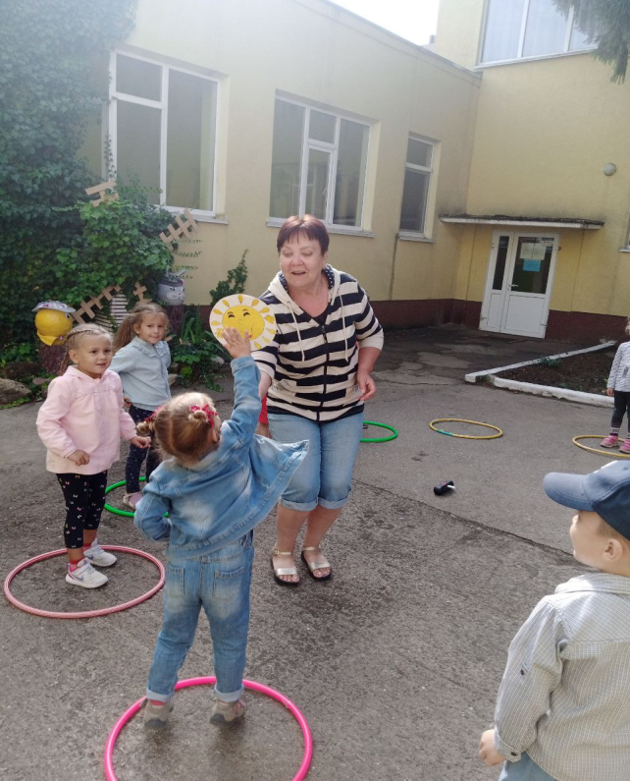
Рухливі ігри
Враховуючи провідну роль ігрової діяльності в особистісному зростанні дітей, значне місце під час організації рухового режиму відводиться рухливим іграм.

Slide 9
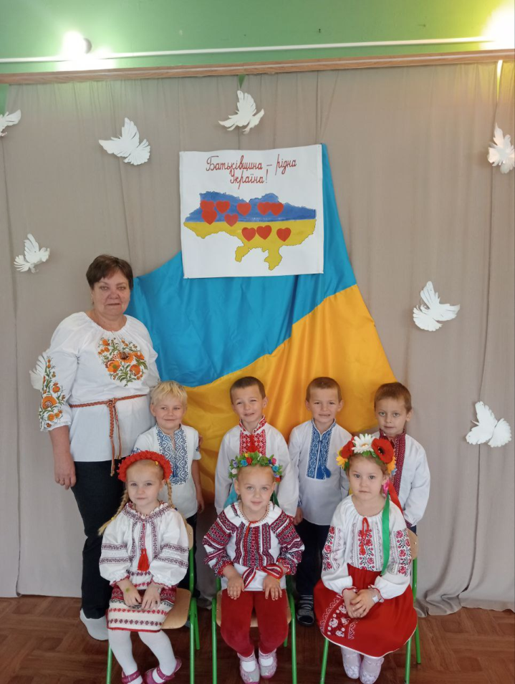
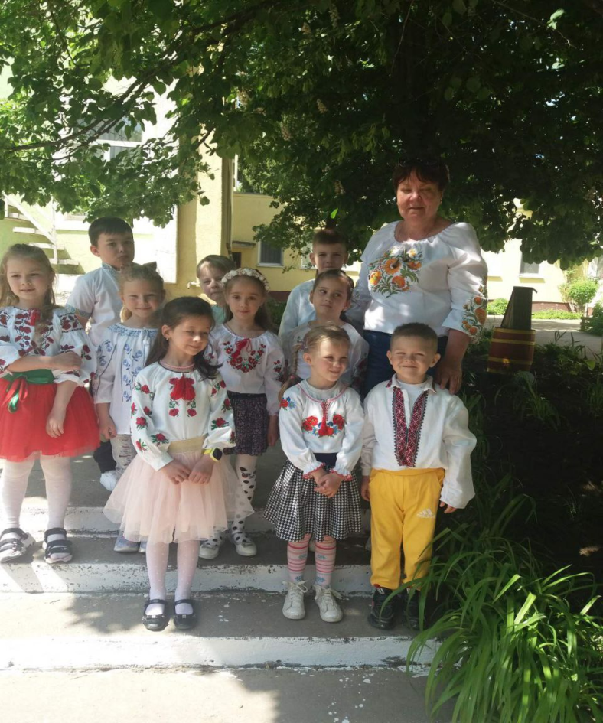
Українська народна гра Українська народна гра є одним із важливих засобів національно - патріотичного виховання дітей дошкільного віку, яка є доступною кожному, має тісний зв’язок з повсякденним життям. Українські народні рухливі ігри є найважливішим засобом розвитку фізичної активності дітей.

Slide 10
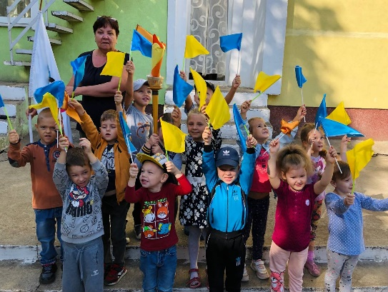
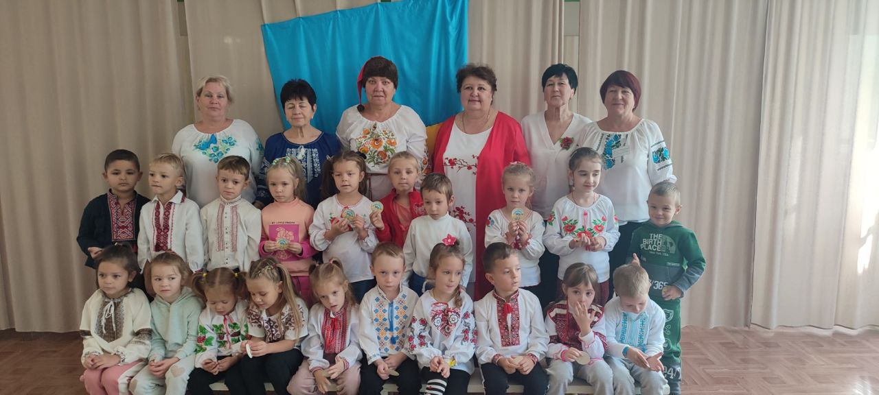
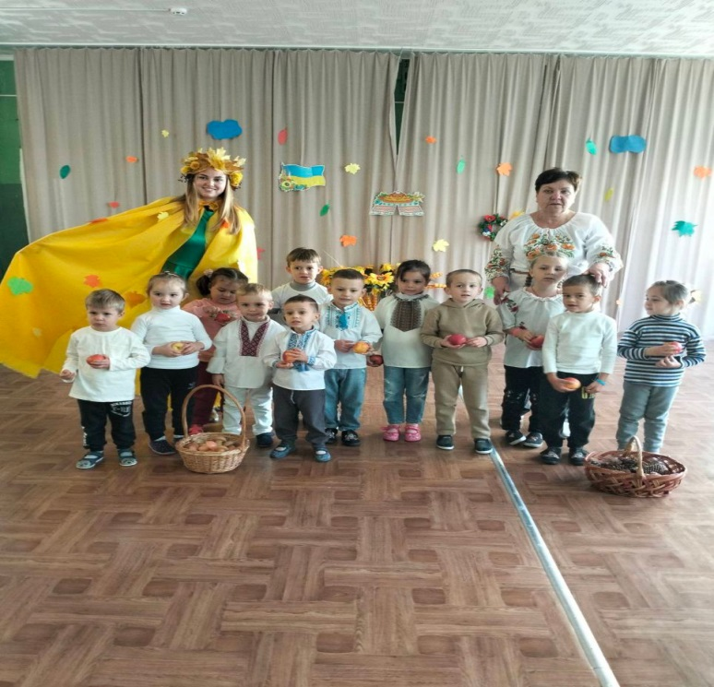
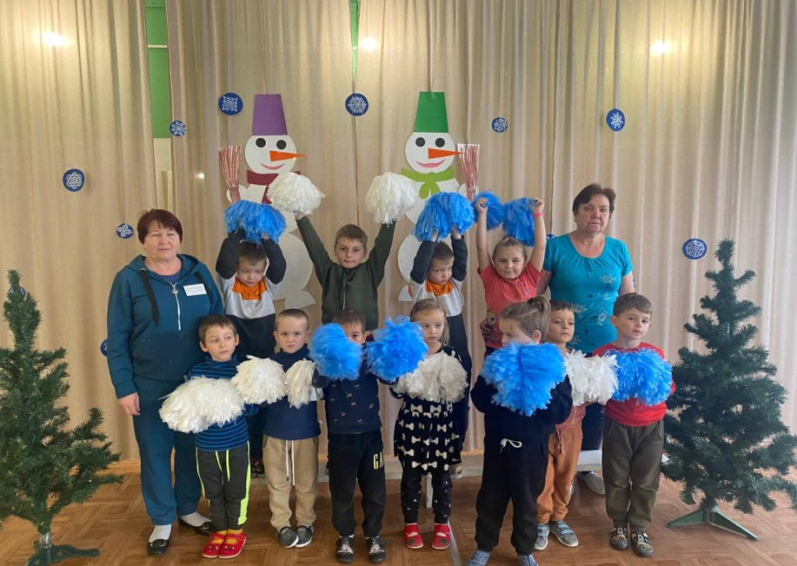
Розваги та свята

Slide 11
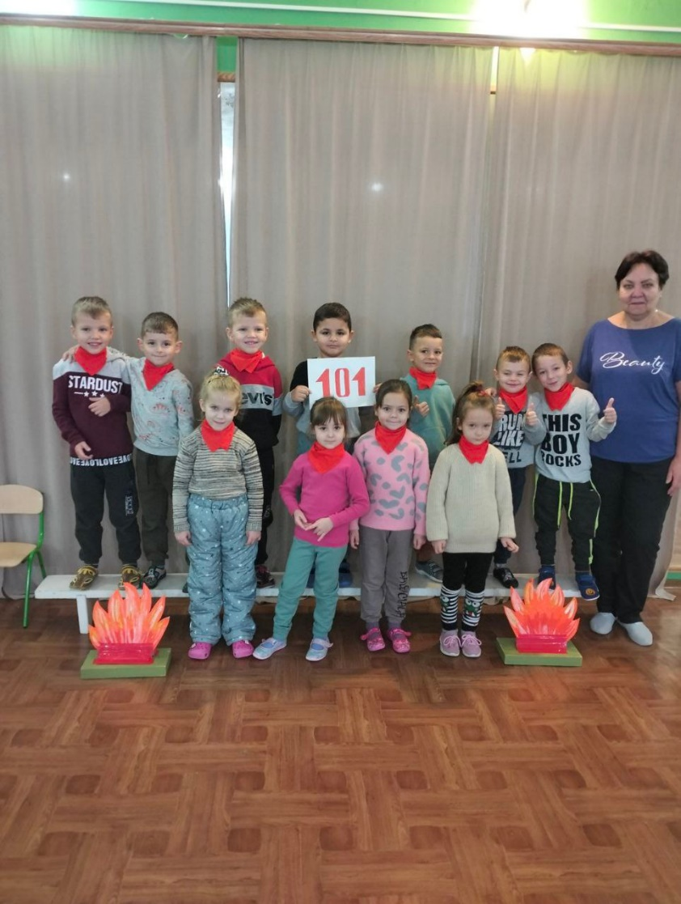
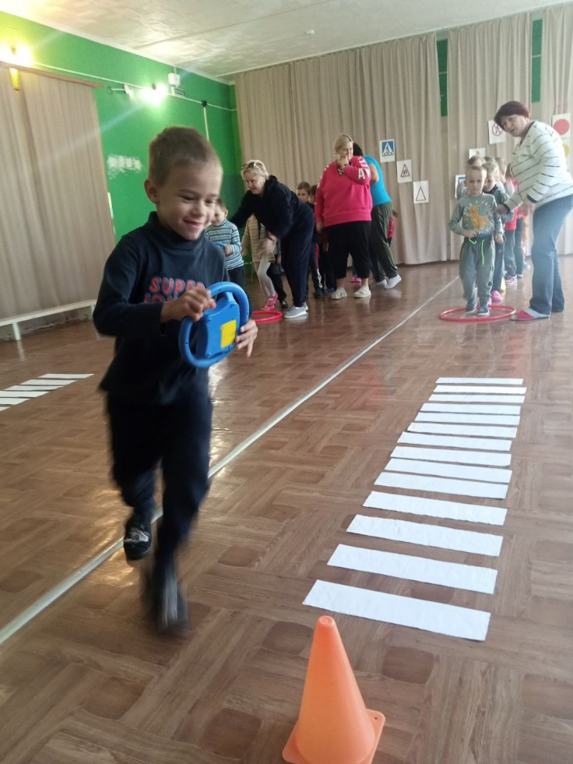
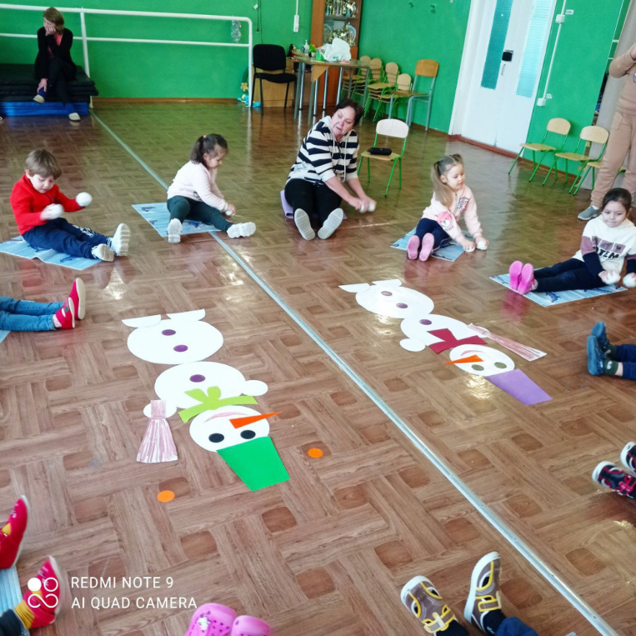
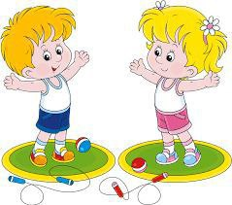
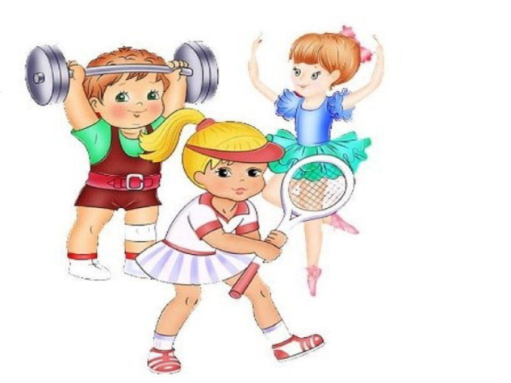

Slide 12
Що вдалося і на що треба звернути увагу
намагалася підвищувати рівень фізичної підготовленості дітей дошкільного віку;
формувала здоровий спосіб життя дітей дошкільного віку різними формами і засобами фізкультурно-оздоровчої роботи;
створювала сприятливі умови для формування і поліпшення основ життєво-важливих навичок, умінь;
забезпечувала активну свідому участь дітей у формування життєвих компетенцій засобами національно-патріотичного виховання;
прищеплювала почуття патріотизму та любов до України засобами фізкультурно-оздоровчої роботи.
Продовжувати співпрацю педагогів щодо впровадження методики формування національно-патріотичних почуттів в фізичному вихованню дітей.
Залучати батьків до співпраці з педагогами закладу щодо виховання патріотичних почуттів, знань та навичок засобами фізкультурно-оздоровчої роботи; участь в процесі формування в дітей ціннісного ставлення до власного здоров’я.
Забезпечувати систематичну роботу з фізичного розвитку для дітей дошкільного віку; впроваджувати національно-патріотичні форми роботи з дітьми в різних видах фізичної діяльності.

Slide 13
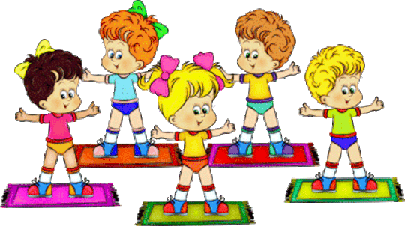
Плани перспективи на наступний етап
Продовжувати систематичну роботу з усіма учасниками освітнього процесу щодо формування національно-патріотичних навичок та умінь засобами фізкультурно-оздоровчої роботи (заняття, свята, розваги, дозвілля, руханки, ранкова гімнастика тощо).

Slide 14
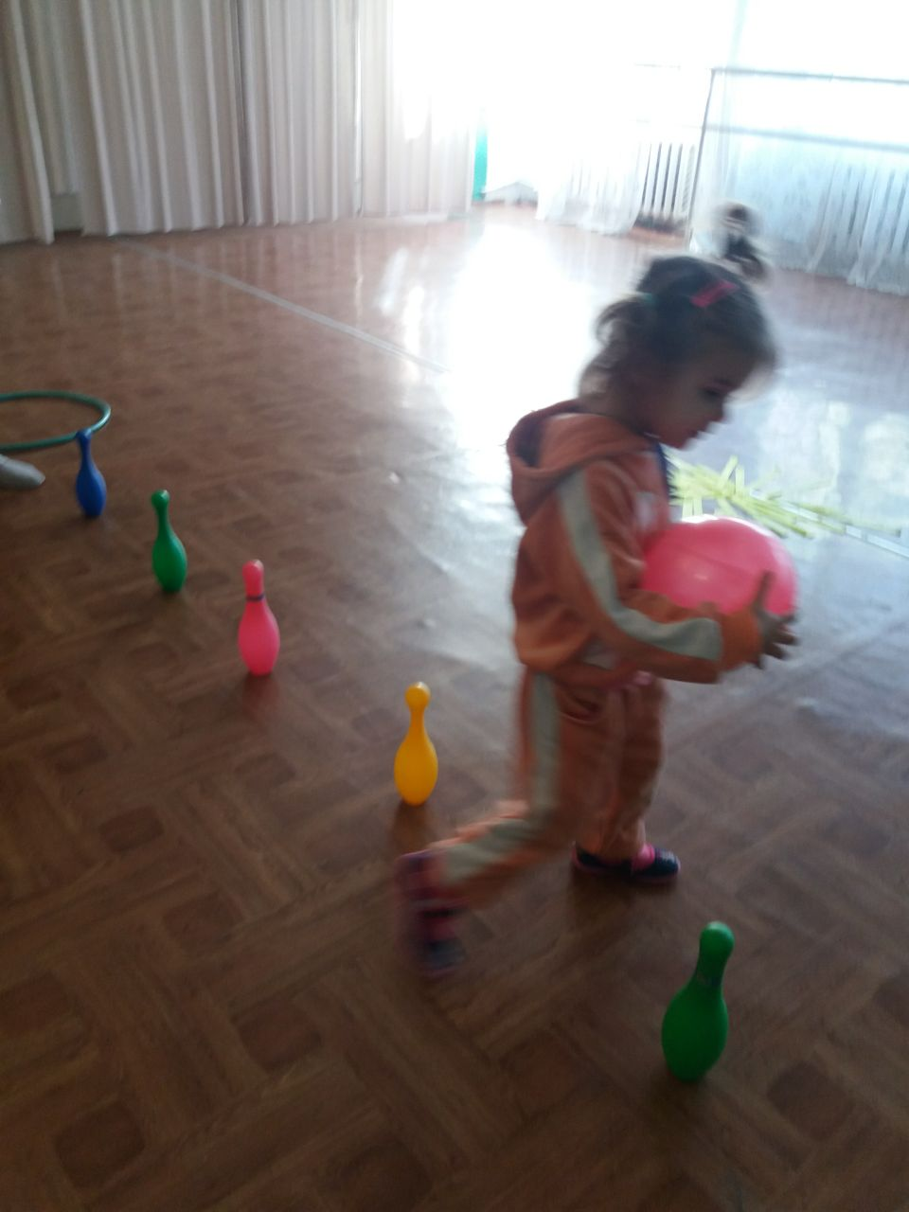
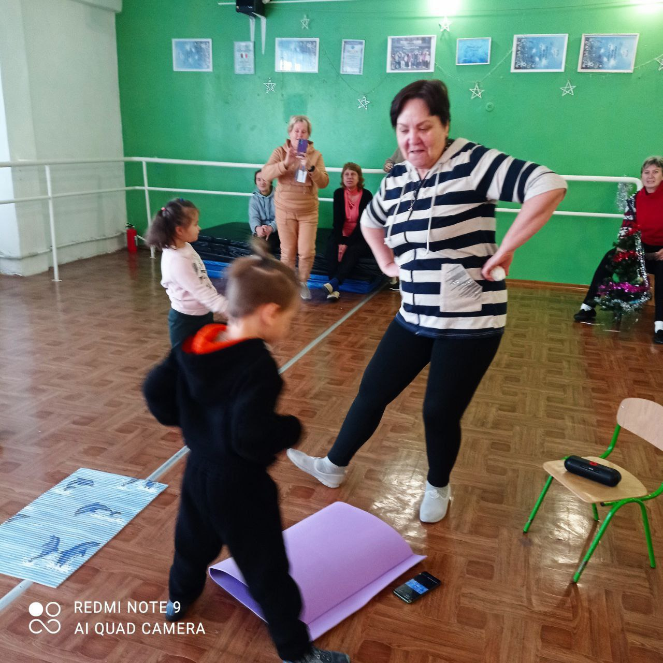
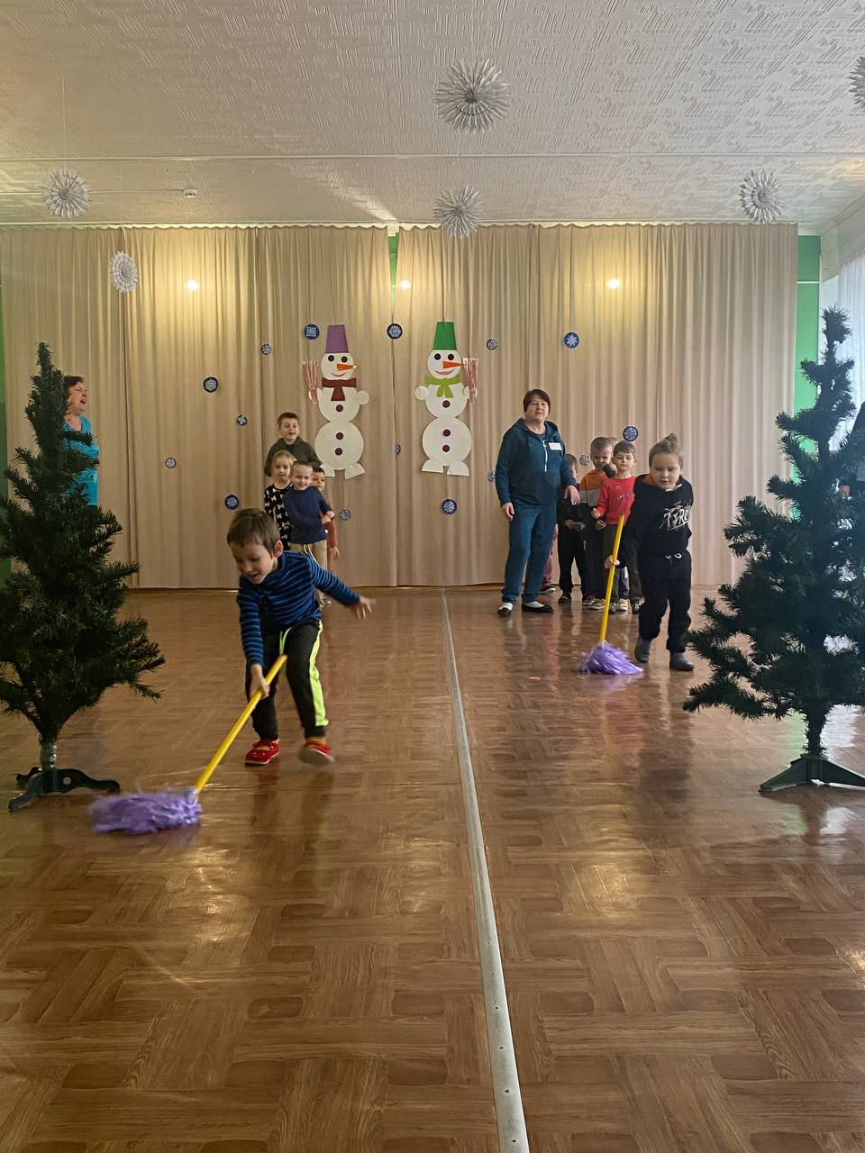
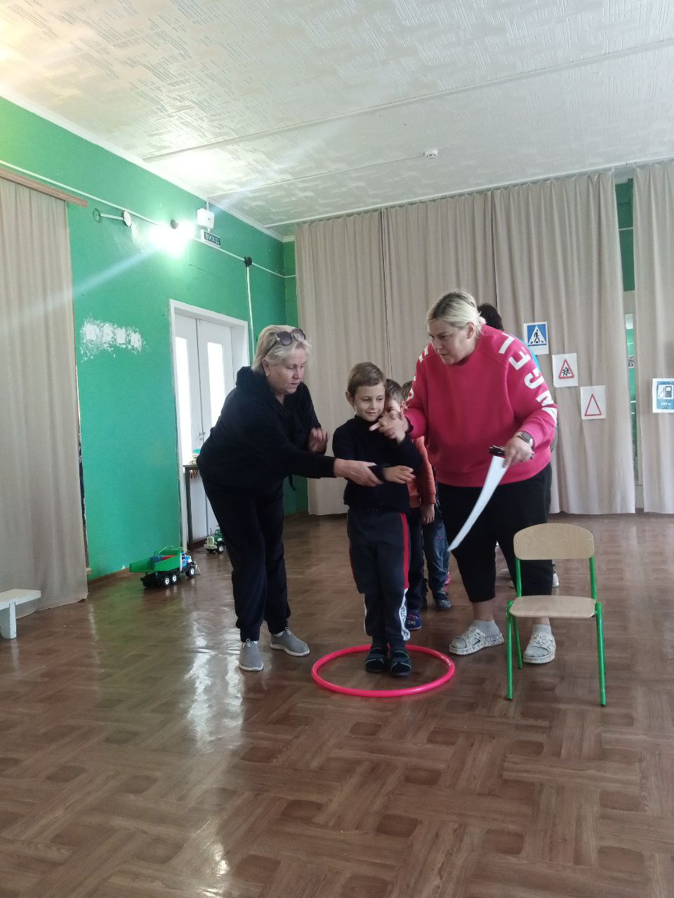
Робота з дітьми з ООП
Розв’язання проблеми забезпечення повноцінного психофізичного розвитку та його корекції у дітей в процесі виховання в умовах інклюзивної освіти є актуальною, що викликає практичний інтерес. В умовах сучасної освіти перед інклюзивним фізичним вихованням висуваються нові завдання, які потребують компетентного використання принципів побудови занять. Застосування наведених принципів у навчальному процесі з фізичного виховання в умовах інклюзивної освіти дошкільнят буде суттєво сприяти успішному навчанню рухів, формуванню фізичних якостей, оздоровленню дітей, їх психічному розвитку та соціальної адаптації.

Slide 15
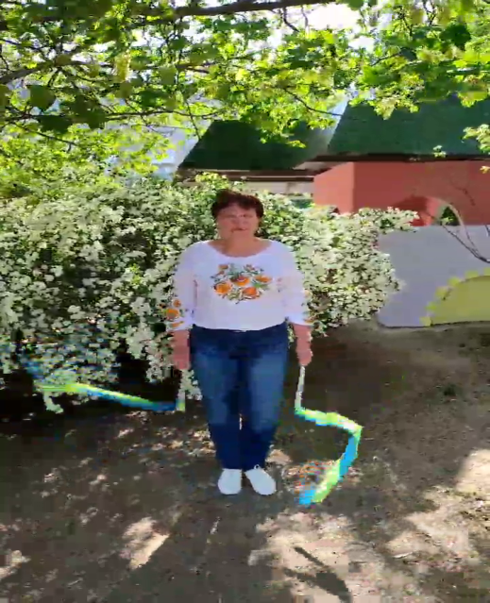
Як долаю виклики часу
В умовах сьогодення актуальним стало духовне відродження народних традицій, визначення основних завдань, цілей, змісту, форм і методів патріотичного виховання на заняттях з фізичної культури, які цілеспрямовано і ефективно забезпечили б процеси розвитку і формування громадянина України.
В своїй роботі використовую сучасні інноваційні методи та форми роботи з дітьми дошкільного віку з фізичної культури, а саме: онлайн-заняття для дітей, онлайн-консультації для усіх учасників освітнього процес; проводжу свята, розваги, дозвілля з сучасними методами та формами фізичного виховання, флешмоби.

Slide 16
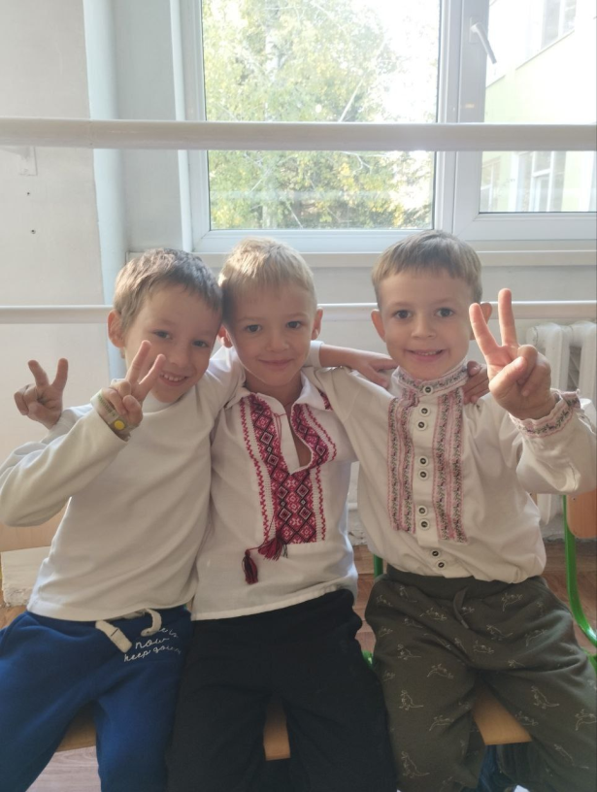
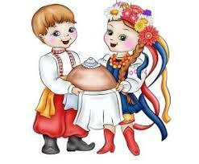
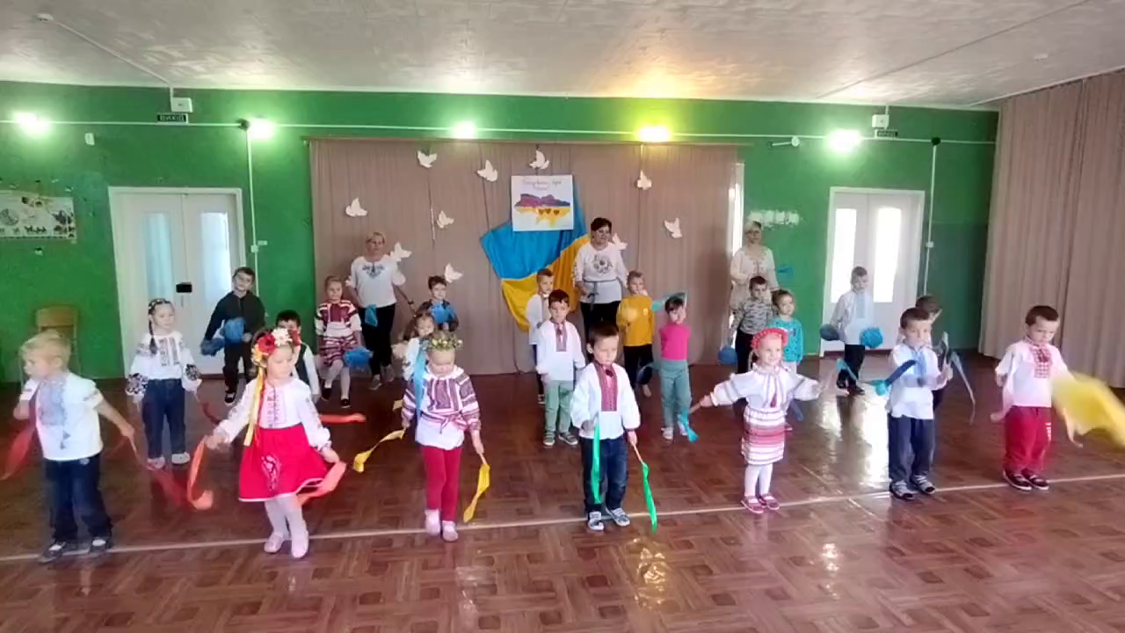
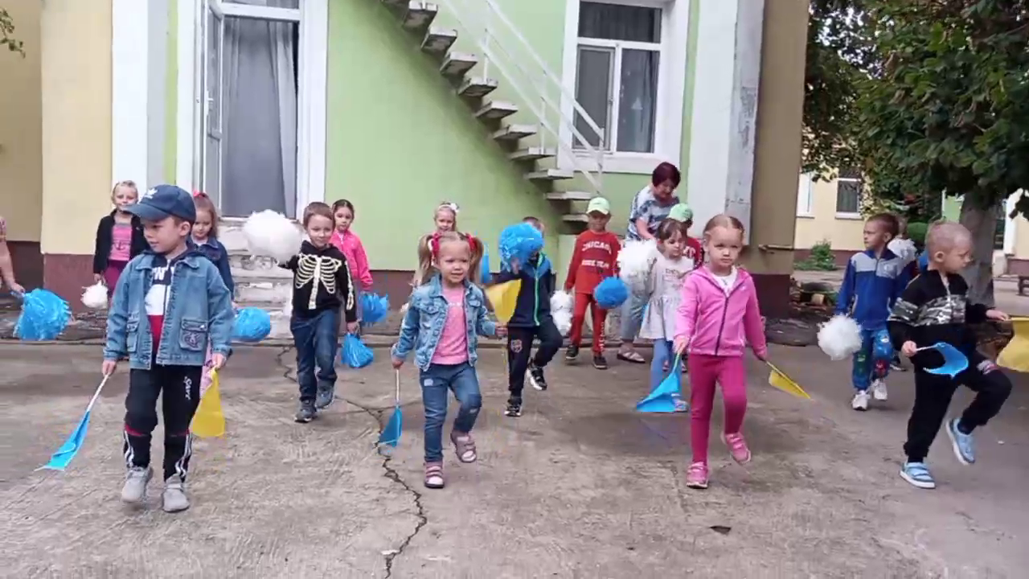

Slide 17
За співпрацю, увагу та вашу підтримку!

